Slide 1
FIND ME OUT!!!
4210181020 Ilham Pratama
4210181021 Aditya Nur Juang R.

Slide 2
Game Concept
Game Find Me Out merupakan game casual yang dapat dimainkan oleh banyak player secara online. dalam game find me out permainan akan dibagi menjadi 2 role, yaitu hider dan seeker. seeker memiliki tujuan untuk menangkap semua seeker untuk memenangkan permainan. sedangkan hider harus bersembunyi selama waktu berlangsung hingga waktu habis untuk memenangkan permainan.

Slide 3
Game Analysis
Genre : Casual, Puzzle, Multiplayer, Teamwork.
Engine : Unity

Slide 4
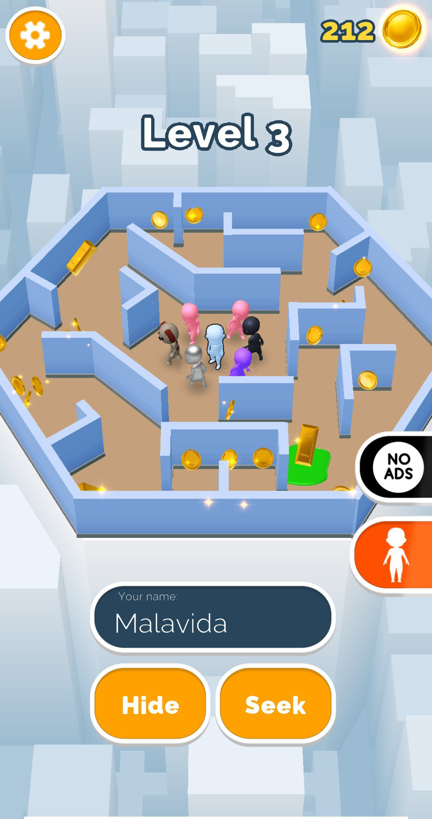
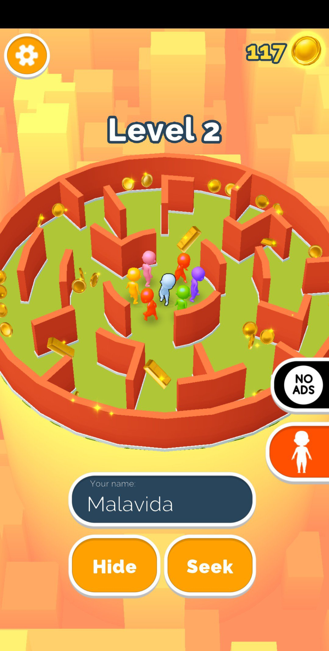
Gameplay
Pemain terdiri dari 2 role, yaitu hider dan seeker.
Arena terdiri dari beberapa object dan pintu seperti sebuah maze.
Seeker berjumlah 1 orang sedangkan sisanya merupakan hider.
Seeker bertugas untuk menangkap seeker yang tersebar di arena sebelum waktu habis.
Hider bertugas untuk lari dari Seeker dan bertahan hingga waktu / timer habis.
Seeker memiliki kemampuan berlari lebih cepat namun pandangan terbatas.
Hider memiliki kemampuan tidak terlihat dari seeker.
Untuk menangkap hider seeker harus mengandalkan pandangan yang terbatas, dan object-object yang tersebar di arena.
Apabila waktu habis, maka hider memenangkan permainan. Sedangkan apabila sebelum waktu habis seeker berhasil menangkap semua hider. Maka permainan dimenangkan oleh seeker.
Rules And Mechanic
sumber : https://www.malavida.com/

Slide 5
Game Reference
Hide and Seek (Android Game)
sumber : https://www.malavida.com/

Slide 6
Game Flow
Sebelum masuk ke dalam game pemain terlebih dahulu harus login.
Apabila pemain tidak memiliki akun pemain bisa register terlebih dahulu
Setelah berhasil login player berada di main menu dengan pilihan play credit setting exit.
Saat menekan play, player akan berada di lobby.
Menunggu untuk player lain join. Setelah player lebih dari 3, kita bisa mulai untuk start game untuk memulai permainan.
role dari pemain akan dirandom sesuai dengan rules
Setelah permainan berakhir, pemain akan berada di lobby. Pemain bisa start game lagi, atau keluar.

Slide 7
Win Lose Condition
Hider :
untuk memenangkan permainan, hider harus bertahan agar tidak tertangkap hingga waktu habis.
hider akan kalah apabila hider tertangkap oleh seeker
Seeker :
untuk memenangkan permainan, hider harus bertahan agar tidak tertangkap hingga waktu habis.
hider akan kalah apabila hider tertangkap oleh seeker

Slide 8



Asset
sumber : https://kenney.nl/

